Slide 1
Komunikacija ir Klaipėdos miesto įvaizdis
Klaipėdos miesto įvaizdis

Slide 2
Komanda
Viktorija Jakubauskytė-Andriulienė, Klaipėdos miesto savivaldybės Tarptautinių ryšių, verslo plėtros ir turizmo skyriaus vedėja
Albertas Barauskas, Klaipėdos mero patarėjas
Jolanta Braukylienė, Klaipėdos pramonininkų asociacijos vykdančioji direktorė
Nijole Dvarionaite-Milkintienė, Klaipėdos valstybinio jūrų uosto direkcijos generalinio direktoriaus padėjėja ryšiams su visuomene
Mindaugas Gudelis, Lietuvos jūrų muziejaus Tarptautinių ryšių ir projektų valdymo skyriaus vedėjas
Jolanta Toliušytė, AB „Vakarų laivų gamykla“ komunikacijos vadovė
Romandas Žiubrys, VšĮ „Klaipėdos šventės“ direktorius

Slide 3
Miesto įvaizdis yra tai, ką apie miestą mano, kokį to miesto vaizdinį turi jo tikslinės grupės. Tai išmatuoti padeda tikslinės grupės noras atvykti arba/ir likti tame mieste.
Miesto įvaizdžio kūrimo (angl. Place marketing, city branding, city marketing) tikslas yra reklamuoti miesto vertę, reikšmę ir įvaizdį taip, kad tikslinės grupės žinotų ir suvoktų visus išskirtinius miesto privalumus ir atvyktų arba/ir liktų tame mieste (Zenker ir Martin, 2011).

Slide 4
Pagrindinis tikslas 2030 m.
Komunikacijos priemonių pagalba valdomas, teigiamas, patrauklus ir emigraciją stabdantis bei gyventojų prieaugį skatinantis Klaipėdos miesto įvaizdis

Slide 5
Kas yra Klaipėda?
Miestas gyvenantis „laisvu stiliumi“
Sparčiausiai augantis Rytų Baltijos uostas
Lietuvos vartai į pasaulį
Neužšąlantis kultūros uostas
Lietuvos Amsterdamas
Lietuvos Naujasis Orleanas
Antras pagal ekonominę svarbą Lietuvos miestas
Lietuvos energetinė nepriklauso- mybė

Slide 6
Klaipėdos miesto įvaizdžio silpnybės
Nėra veikiančios strategijos
Nėra bendros miesto komunikacijos sistemos
Neigiamas gyventojų požiūris į verslą, valdžios institucijas
Nėra atsakingos institucijos
Neišnaudojami gerieji miesto herojai
Nežinome, kaip teisingai komunikuoti miestą
Trūksta aktyvių visuomenės lyderių
Neapibrėžtas gyventojo santykis su miestu
Menka gyventojų savivertė
Neišnaudojami miesto ambasadoriai (išeiviai)
Neišnaudojamas jūrinio miesto statusas
Nėra gyventojų, verslo, kultūros įtraukties
Neišnaudojama mažoji architektūra

Slide 7
2 keliai
Kurti bendrą, skirtingoms grupėms priimtiną miesto įvaizdį
Kurti aktyvų kultūros miesto įvaizdį
Pagrindinė grėsmė
Tikslinėms grupėms ir toliau skleidžiamos visiškai skirtingos žinutės apie miestą
Pagrindinė grėsmė
Aktyvaus kultūros miesto įvaizdis gali likti „našlaitės vietoje“

Slide 8
3 pagrindinės tikslinės grupės
Klaipėdietis
Gyventojas
Verslininkas
Išeivis
Lietuvos gyventojas
Turistas
Verslininkas
Sprendimų priėmėjas
Užsienietis
Turistas
Investuotojas
Miestas,
kuriame gera gyventi
Miestas
skirtas kurti ir kurtis
Miestas, kuriame galima atrasti ir patirti

Slide 9
Bendra strateginė kryptis visoms tikslinėms grupėms
Klaipėda – tai galimybių miestas
Gyvybingas
Augantis
Inovatyvus
Kūrybiškas

Slide 10
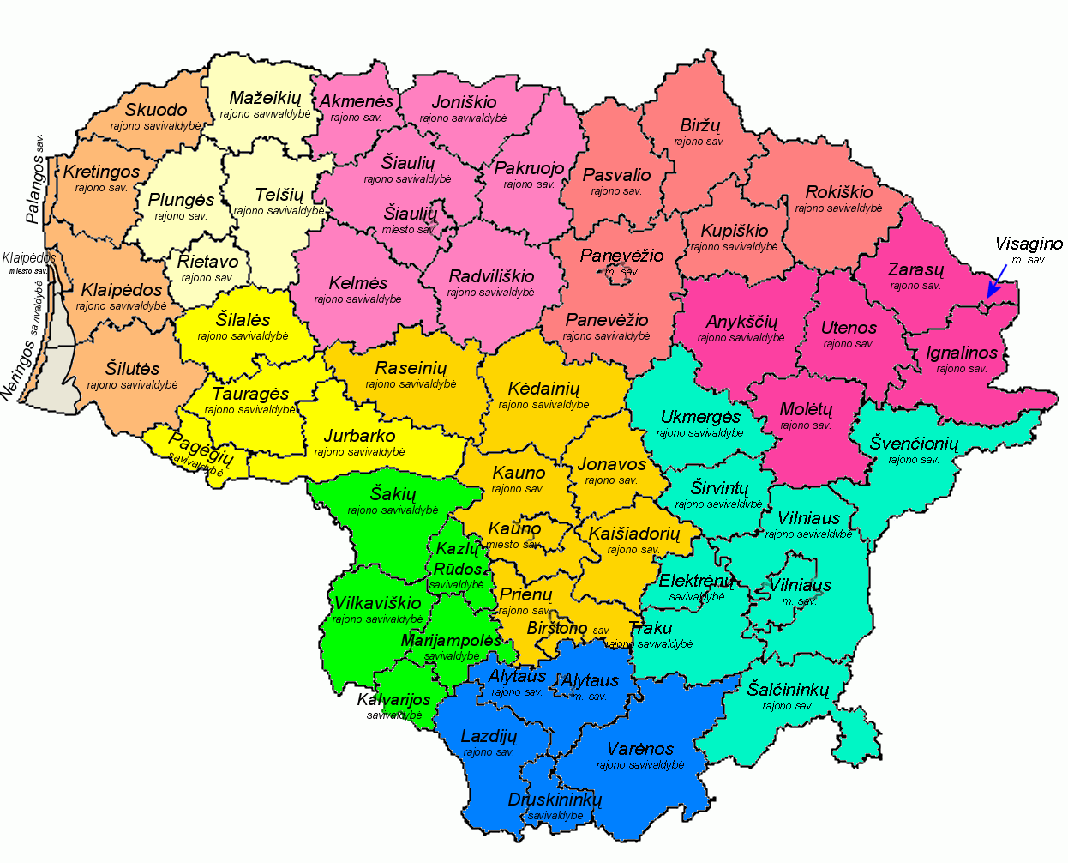
Tikslą pasieksime jei:
80 proc. Klaipėdos miesto gyventojų manys, kad Klaipėda – tai galimybių miestas (gyventojų nuomonės tyrimas)
20 proc. išaugs turistų skaičius
Kasmet daugiau nei 1 proc.
augs gyventojų skaičius
50 proc. Lietuvos gyventojų manys, kad Klaipėda – tai galimybių miestas (gyventojų nuomonės tyrimas)
30 proc. išaugs vietinės investicijos

Slide 11
Ką turėtume atlikti:
Vykdyti kryptingą komunikaciją – tiek vertikalią, tiek horizontalią
Miesto įvaizdį perduoti į „vienas rankas“
Silpnybes paversti stiprybėmis
Išnaudoti miesto privalumus

Slide 12
Miestiečiai didžiuojasi savo miestu
Gyventojai nesunkiai leidžiasi būti sutelkiami
Miestas žalias ir švarus
Miestiečiai svetingi
Mieste daug aktyvių visuomeninių organizacijų
Miesto geografinės ir gamtinės ypatybės
Klaipėdos miesto privalumai
Vienintelis Lietuvos uostamiestis
Vienas iš labiausiai augančių Europoje
Stiprus miesto verslas
Sėkmingiausia LEZ Lietuvoje
Pakankamai gerai išplėtotas kultūrinių įstaigų tinklas
Stipri, demokratiška savivalda
Stiprėjantis sukuriamas kultūrinis produktas
Platus miesto ambasadorių (išeivių) tinklas
Miesto tarptautiškumas
Palanki aplinka ir laikmetis miesto proveržiui

Slide 13
Grėsmės
Sukurtos neteisingos komunikacinės žinutės, sąlygojančios atmetimo reakciją
Sukurtos strategijos tąsos nebuvimas
Gyventojų abejingumas
Didėjantis nedarbas
Politinis nestabilumas
Parengta skirtingoms visuomenės grupėms nepriimtina strategija
Nekuriama patraukli aplinka miestiečiams
Nekryptinga, pakankamai nefinansuojama miesto plėtra
Silpnėjantis universitetas
Tolesnis gyventojų mažėjimas
Taršiosios pramonės plėtra
Augantis transporto srautas ir prastas reguliavimas

Slide 14
Klausimai

